Slide 1
Teknik för ökad digital inkludering
Evelina Rennes, Arne Jönsson

Slide 2
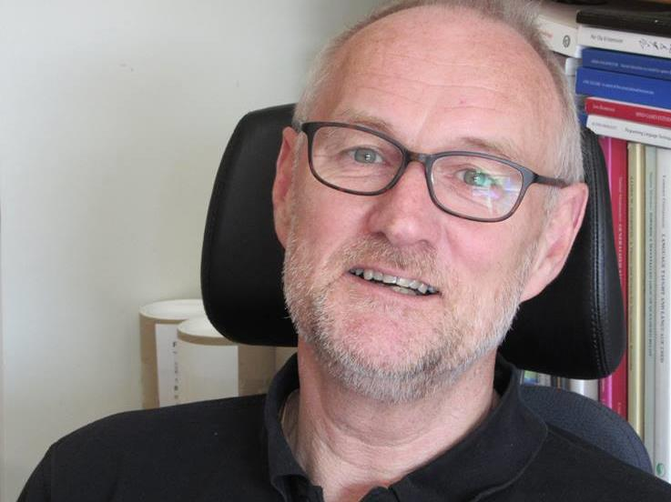
Evelina Rennes
Doktorand i datavetenskap
Forskar om textförenkling
Kognitionsvetenskap
Arne Jönsson
Professor i datavetenskap
AI-forskare
Ledde bland annat projektet DigInclude för att öka den digitala inkluderingen

Slide 3
Läsning: en mänsklig rättighet
”…utan dröjsmål och extra kostnader förse personer med funktionsnedsättning med information som är avsedd för allmänheten i tillgängligt format och teknologi anpassad för olika funktionsnedsättningar”

Slide 4
Enklare att läsa
Sammanfattning av text
Synonymförslag
Enklare att skriva
Automatisk bedömning och visualisering av läsbarhet
Förenklingsförslag
Förenklad grammatik
Ge definitioner och förklaringar av svåra begrepp
Markering av svår grammatik och svåra ord i text

Slide 5
Målgrupp | Exempel på upplevda svårigheter
Dyslexi | Långa och ovanliga ord, homofoner, ord som är ortografiskt lika, nya ord, icke-ord
Afasi | Hög informationsdensitet, långa meningar, långa sekvenser av adjektiv, passiv form, sammansatta ord
Andraspråksinlärning | För litet vokabulär, kulturella företeelser, textstruktur
Hörselskada | Komplexa grammatiska konstruktioner, generalisering av ord till en vidare kontext, textstruktur
Intellektuell funktionsnedsättning | Svårigheter relaterade till arbetsminnet, motivation till läsning

Slide 6
One size fits all… eller?
Dagens lösningar anpassar ofta en text efter generella riktlinjer
Med dagens teknik borde vi kunna anpassa teknikerna efter folk med olika typer av läsbeteende
Kanske till och med individuell anpassning?
Inte säkert att personer inom en grupp har samma behov

Slide 7
Vår utmaning
Känn till vem läsaren är!
Figurativt språk?
Förklara kulturella fenomen?
Förklara svåra ord?
Dela upp långa meningar?
Förenkla grammatiken?

Slide 8
Vår utmaning
Överförenkla inte!
Utvecklingsaspekt
Om texten är för enkel kan det störa läsupplevelsen

Slide 9
Vilka tekniker finns idag?
Enkel läsbarhetsmätning (LIX)
Generella textsammanfattare (främst engelska)
Enkel grammatikkontroll (t. ex. Word)
Frekvensbaserade synonymverktyg

Slide 10
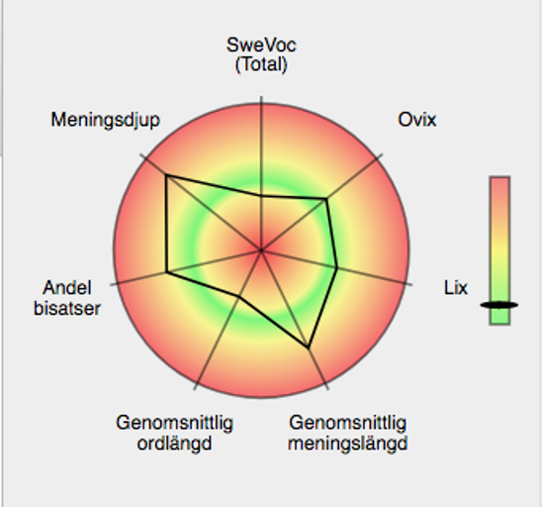
Forskning om läsbarhet och textförenkling
Verktyg för att göra texter mer tillgängliga
Automatisk sammanfattning
Textförenkling
Lexikal – Synonymer
Syntaktisk – Meningsförenkling
Automatisk läsbarhetsmätning
Resultat
Tjänster för ökad läsbarhet på webben
Nya läsbarhetsmodeller
Notes:
Vad vi gör

Slide 11
Förstå textförenkling
Data
Alla vanliga och lättlästa texter från offentliga förvaltningar i Sverige, myndigheter, kommuner, landsting m.fl.
LäSBarT och SUC
Användning
Språkliga analyser
Bygga modell som förenklar
Guldstandard
 | Vanlig svenska | Lätt svenska
Antal dokument | 115 027 | 2247
Antal meningar | 1 333 474 | 26 461
Antal tecken | 20 649 700 | 338 977
Meningslängd, medel | 15 | 12
Parallella | 59 513 (17 653 unika)

Slide 12
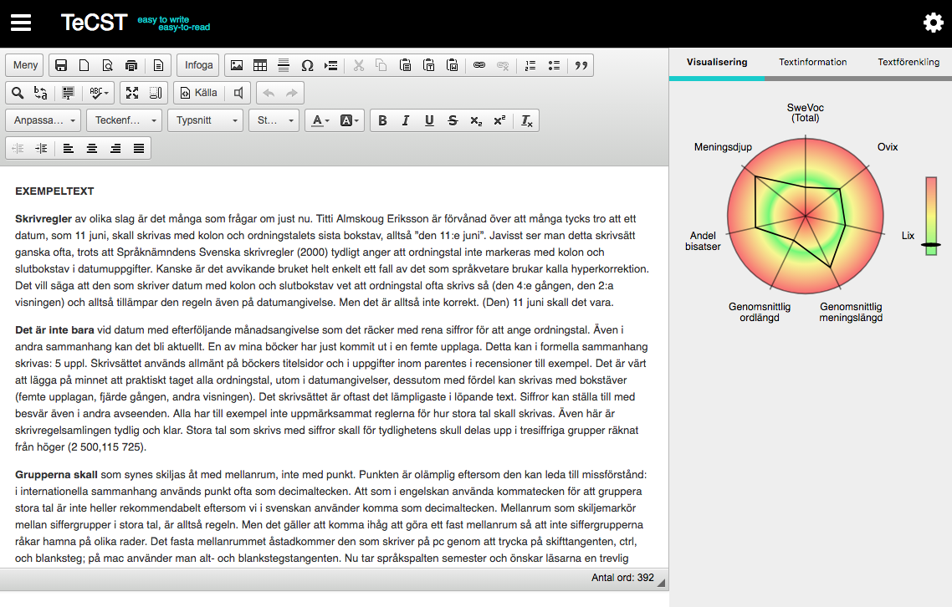
Sammanfattning
Alla verktygen i integrerade tjänster
TeCST
För skribenter
FriendlyReader
För slutanvändare
SAPIS
REST API
http://www.ida.liu.se/projects/scream/webapp/

